Slide 1

PIZZARIA
Um sistema com o uso de banco de dados para uma Pizzaria

Slide 2

Membros
●Gustavo Roberth Cruz Borges
●Lucas de Jesus Carvalho Batalha

Slide 3
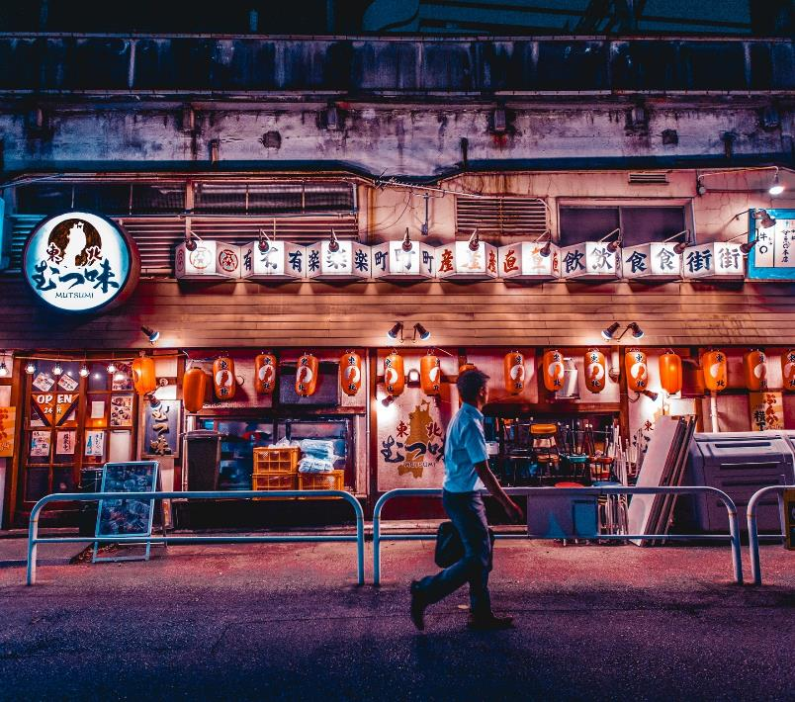
Introdução
Trabalho apresentado para obtenção da terceira nota da cadeira de Banco de Dados I, do curso Bacharel em Interdisciplinar de Ciência e Tecnologia
Apresentado ao professor Luís Claudio, tem como objetivo:
Resolver os problemas de uma pizzaria
Mostrar as principais funcionalidades das ferramentas utilizadas.
Administrar/gerenciar um banco de dados deste estabelecimento.

Slide 4

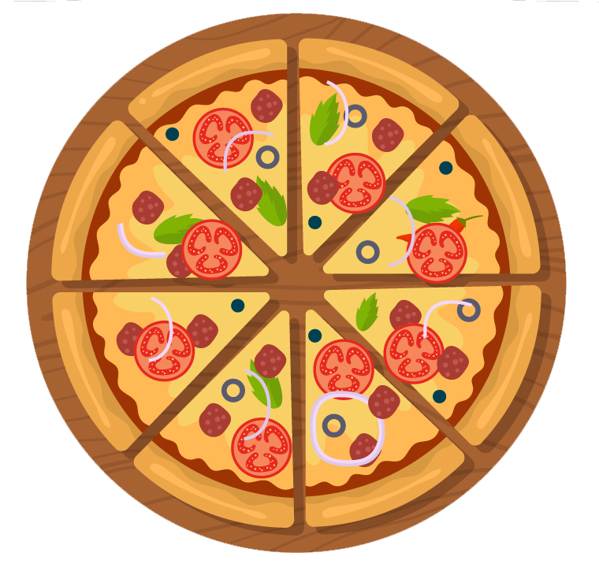
Quais problemas solucionar?
Pouca comunicação entre empresa e cliente, resultando em perda de confiança, o que implica em falta credibilidade, para a empresa.
Demora no atendimento, devido a dificuldade em direcionar recursos/pessoal de moto efetivo e objetivo
“A tecnologia tornou possível a existência de grandes populações. Grandes populações agora tornam a tecnologia indispensável” - Joseph Krutch .

Slide 5
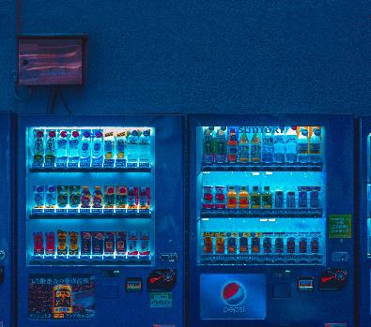
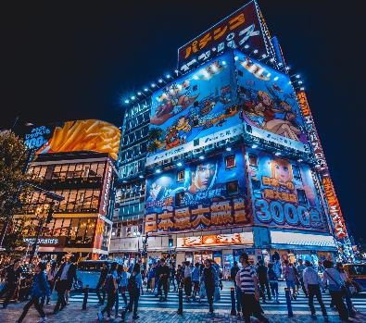

Solução
Desenvolver um sistema que abrange todos os principais atores envolvidos, utilizando uma aplicação interativa e um banco de dados
Benefícios
Melhoria da relação cliente - empresa
Menor tempo de atendimento
Praticidade
Corte de custos

Slide 6
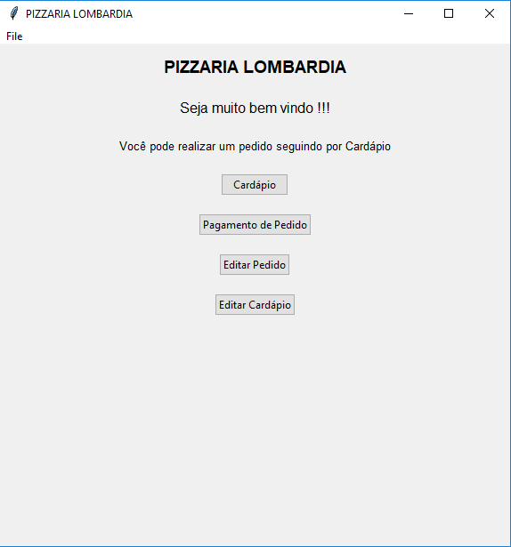
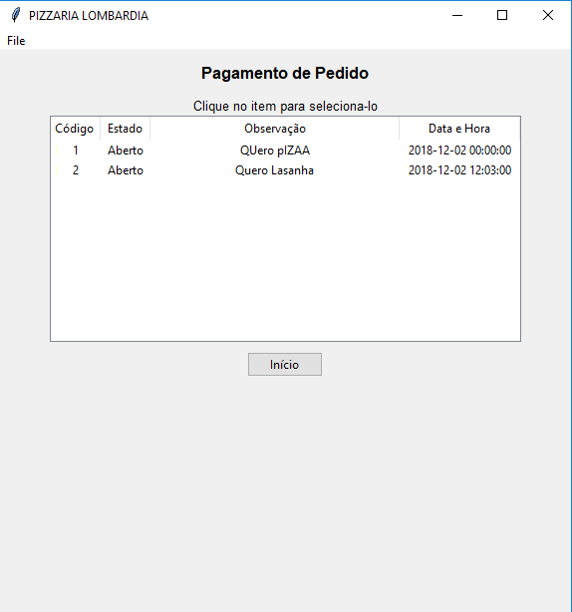
Aplicação em Python
Aplicação utilizada para registrar produtos e pedidos
Tela inicial
Tela de pagamento

Slide 7
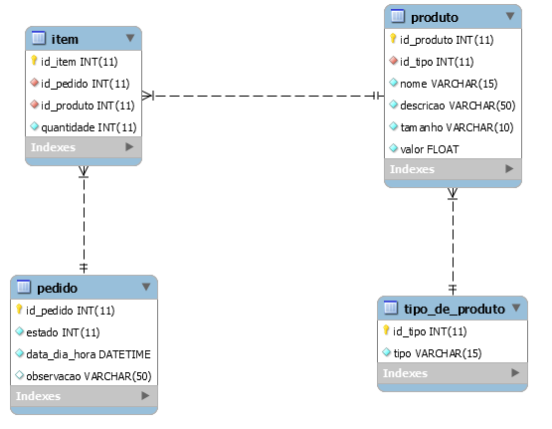
Modelo lógico
Aqui traçamos o entrelaçamento de dados e suas correspondências com definição de sua estrutura, nomenclaturas e chaves primárias e estrangeiras.
tipo_de_produto (id_tipo, tipo)
PK id_tipo
produto (id_produto, id_tipo, nome, descricao, tamanho, valor)
PK id_produto
FK id_tipo references tipo_de_produto
pedido (id_pedido, estado, data_dia_hora, observacao)
PK id_pedido
create table item( id_item int not null auto_increment, id_pedido int not null, id_produto int not null, quantidade int not null, /*de itens em um pedido de */ PRIMARY KEY (id_item), FOREIGN KEY (id_pedido) REFERENCES pedido (id_pedido), FOREIGN KEY (id_produto) REFERENCES produto (id_produto) );
item (id_item, id_pedido, id_produto, quantidade)
PK id_item
FK id_pedido references pedido
FK id_produto references produto

Slide 8
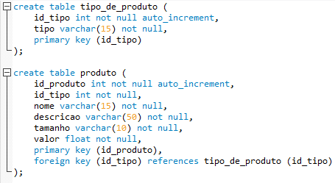
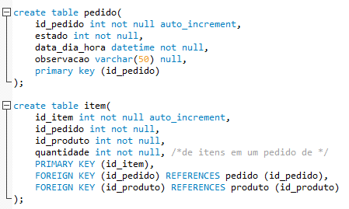
Modelo Físico
Aqui é descrito o modelo de dados em código, com suas limitações impostas pela SGBD escolhida e suas construções de dados.
O modelo físico é criado a partir do diagrama do modelo lógico e dicionário de dados

Slide 9
Aplicação final
A partir dos modelos desenvolvidos, realizamos o processo de desenvolvimento da interface
Utilizamos o tkinter do pacote original Python 3.7 para este fim

Slide 10
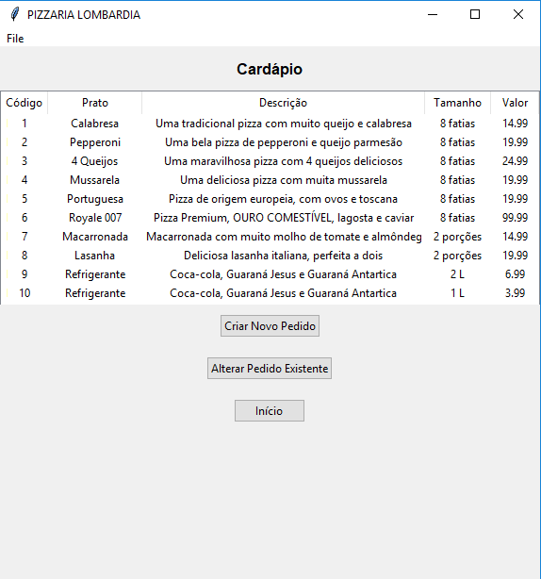
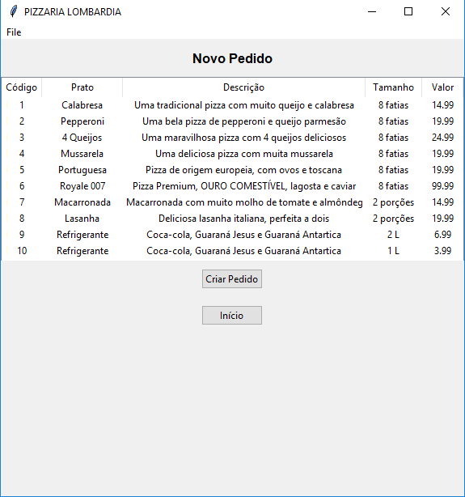
Aplicação final
Desenvolvemos telas para a interação do usuário e sistema, onde o banco de dados armazena todas as informações passadas
A PIZZARIA LOMBARDIA é o nosso sistema de interação, o front-end, e o banco de dados PIZZARIA é o nosso back-end

Slide 11
Sistema PIZZARIA LOMBARDIA
Nosso sistema teve como resultados os pontos objetivados:
Interação cliente e usuário melhorada
O tempo foi reduzido, não sendo mais necessário movimentar o pedido perdendo tempo nesse caminho
Sem perdas de informações, já que o atendimento é realizado diretamente no caixa, as informações são objetivas, sendo alteradas e repassadas diretamente com o operador
Custo reduzido, com número menor de gastos com papelada para informações e com pessoal

